Slide 1
React
~環境構築編~

Slide 2
事前準備
・VSCodeのインストール
https://code.visualstudio.com/
・WSL2の有効化
https://docs.microsoft.com/ja-jp/windows/wsl/install-win10
・Docker for DesktopのインストールとWSL2バックエンドの有効化
https://docs.docker.jp/docker-for-windows/wsl.html

Slide 3
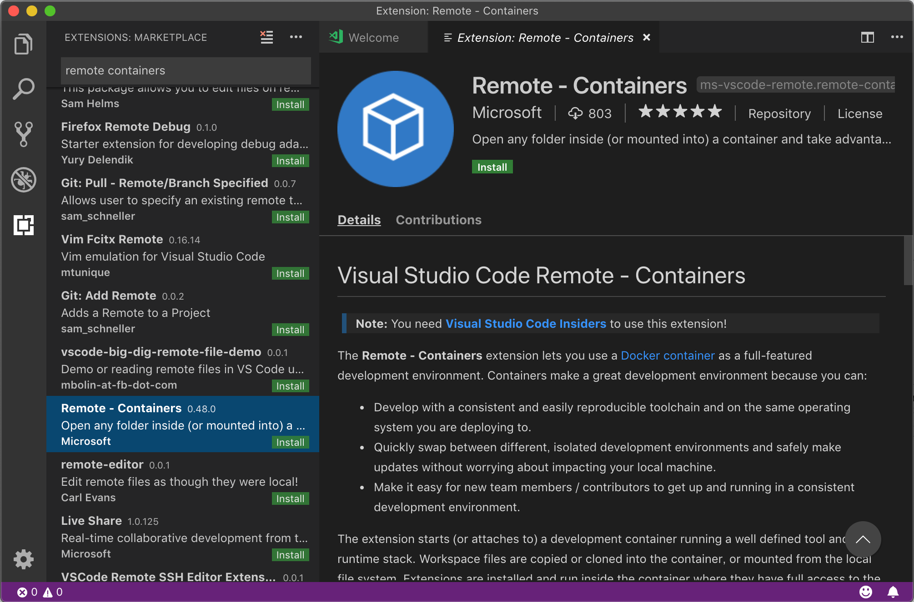
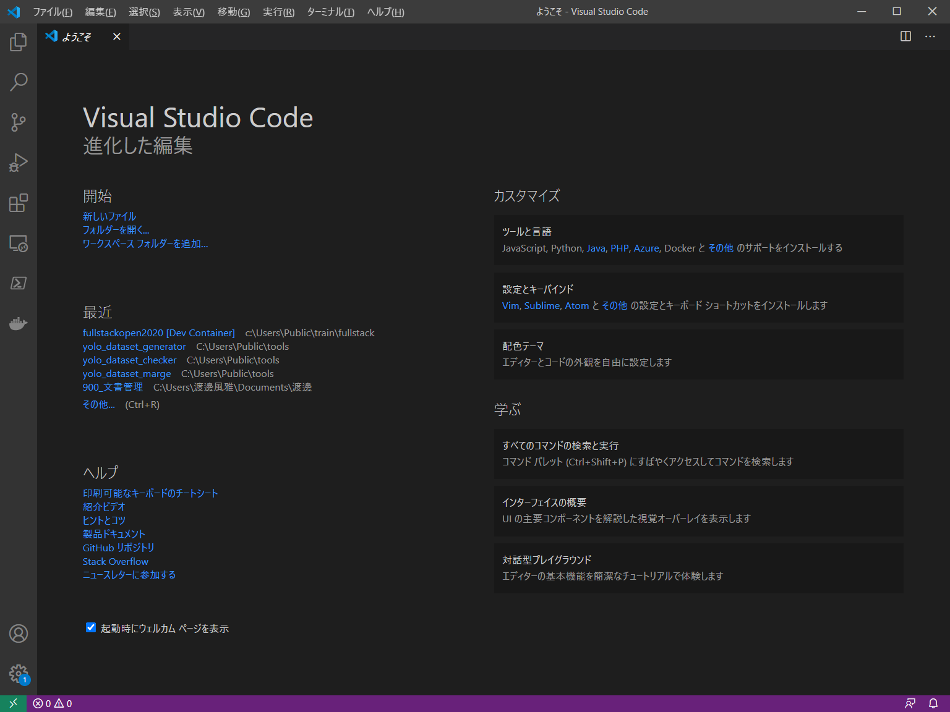
Extensionのインストール
②
③
④
①

Slide 4
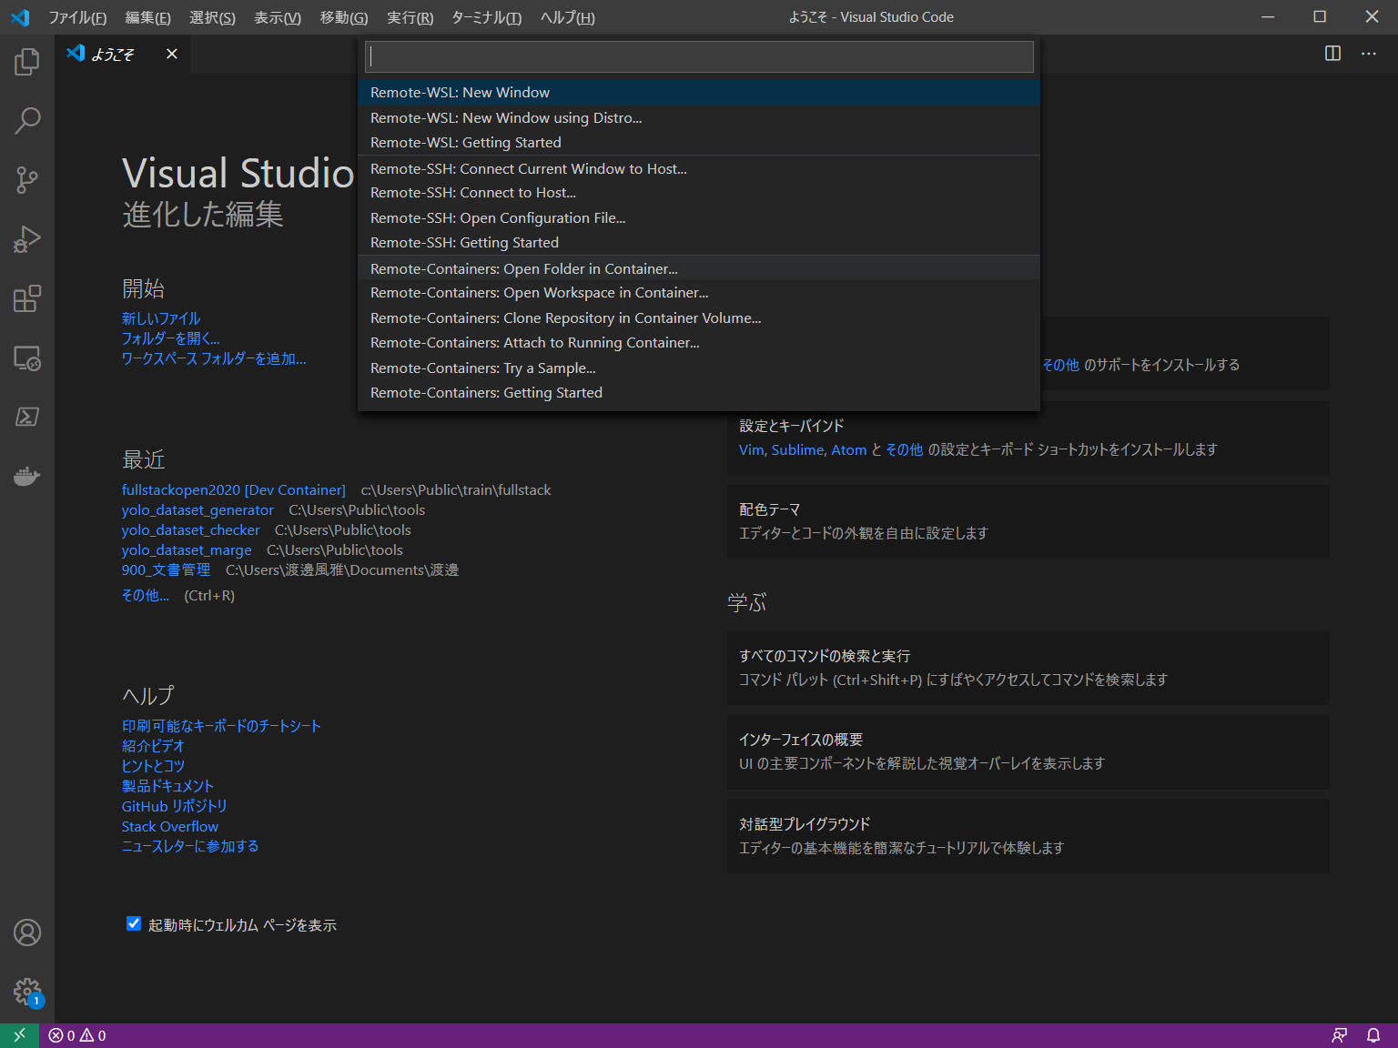
Devcontainerの作成①
②
①

Slide 5
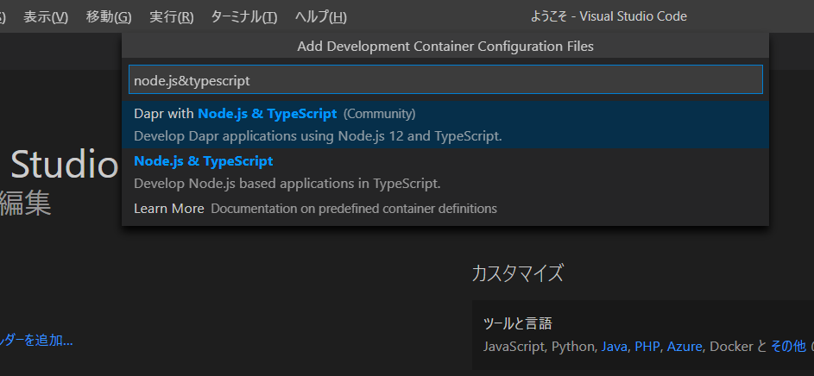
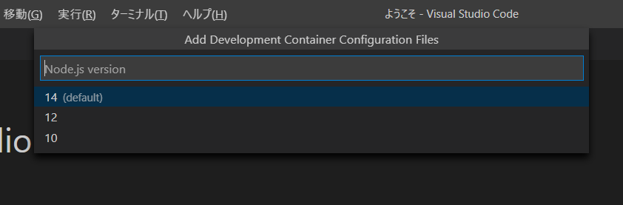
Devcontainerの作成②
②
①

Slide 6
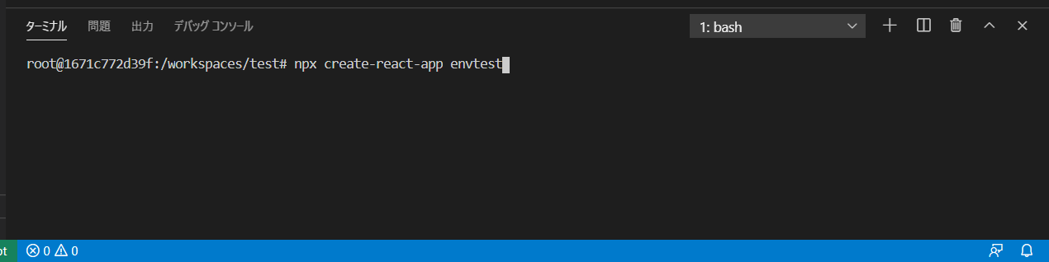
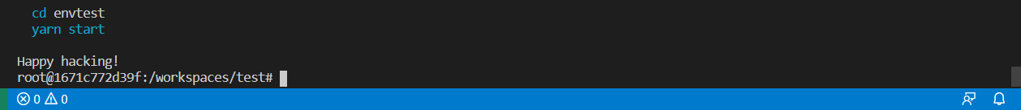
Reactアプリケーションの雛形作成
ターミナルを開く
2. create-react-appコマンドを実行する
-> npx create-react-app <プロジェクト名>
↓成功した場合

Slide 7
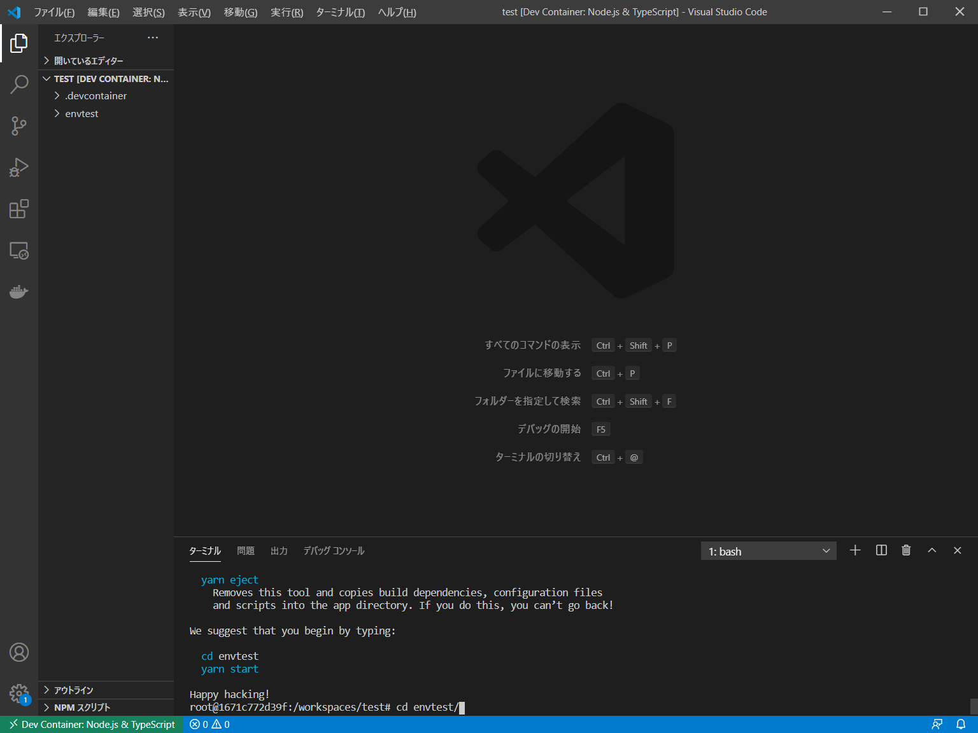
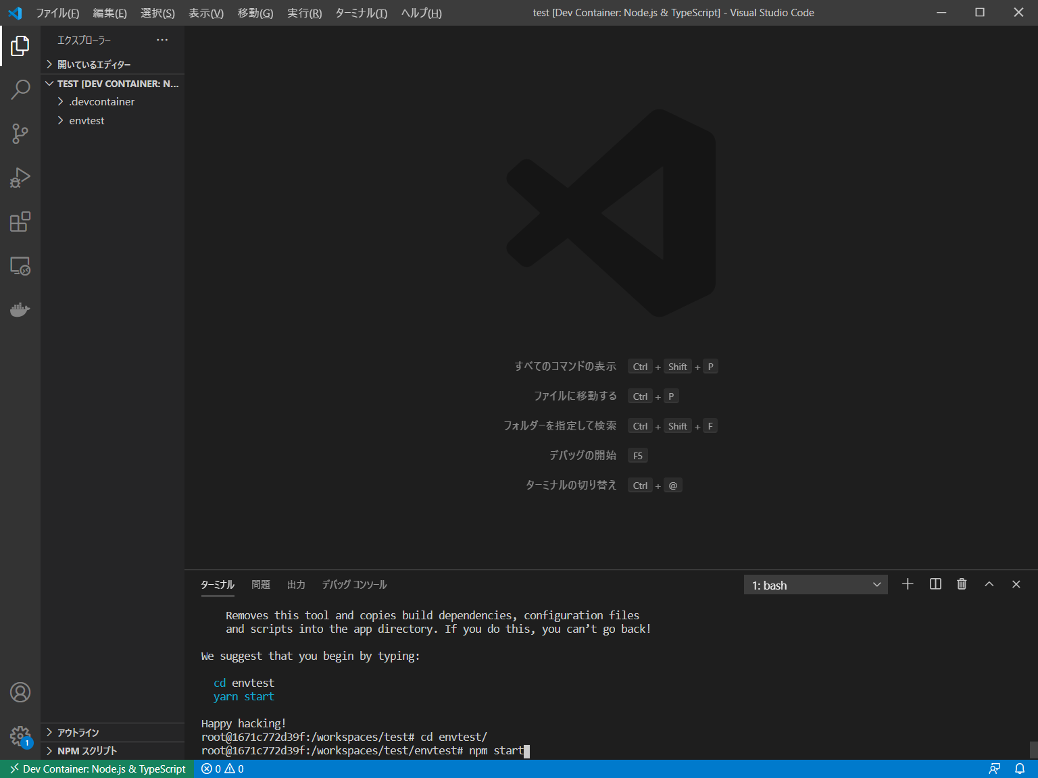
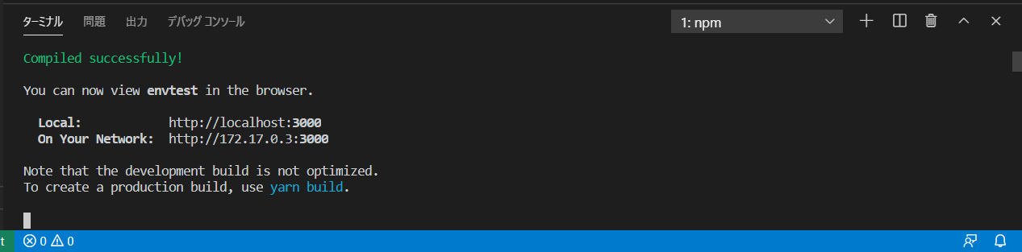
Reactアプリケーション動作確認①
ターミナルを開く
2. コマンドを実行する
-> cd <プロジェクト名>
-> npm start
↓成功した場合

Slide 8
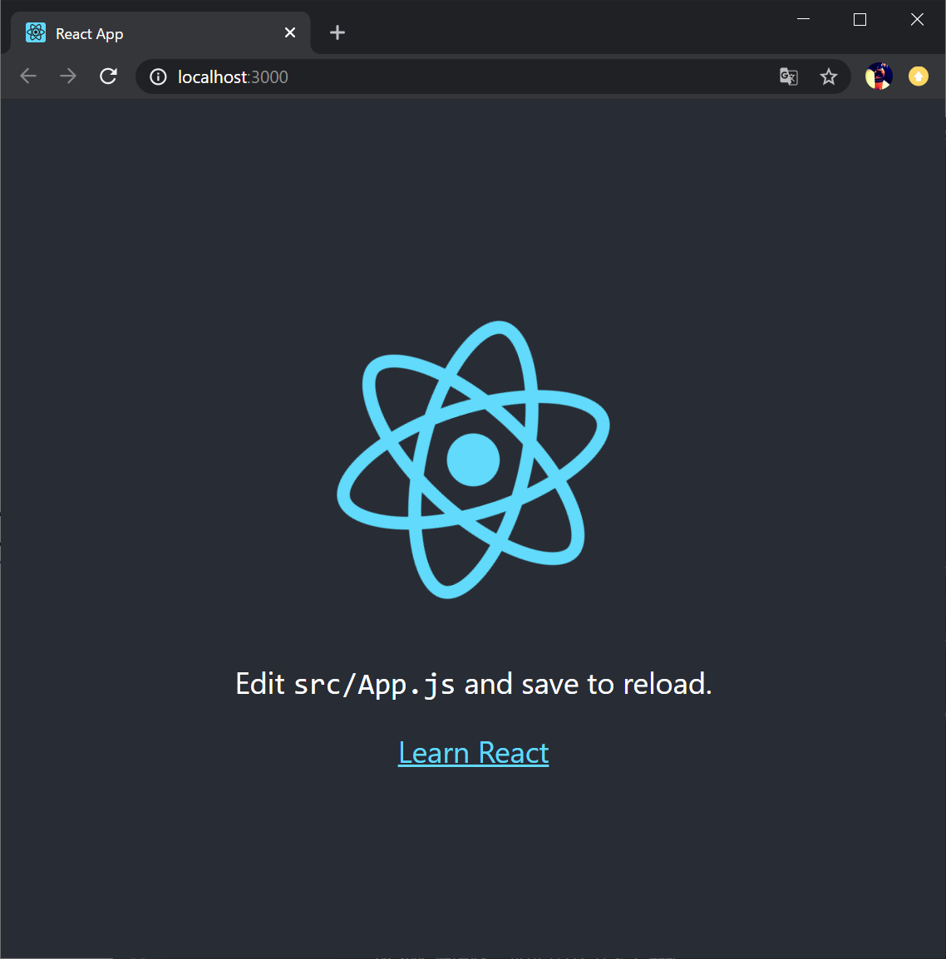
Reactアプリケーション動作確認②
ブラウザ起動
2. http://localhost:3000へアクセス
↓成功した場合

